Slide 1
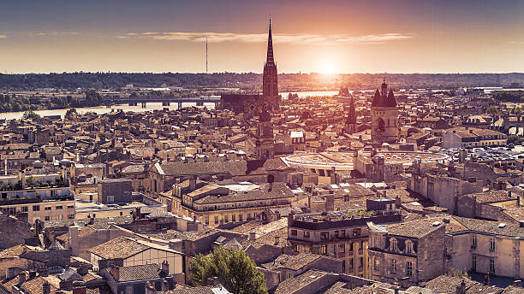
La métropolisation et ses effets en France
Chapitre 2

Slide 2
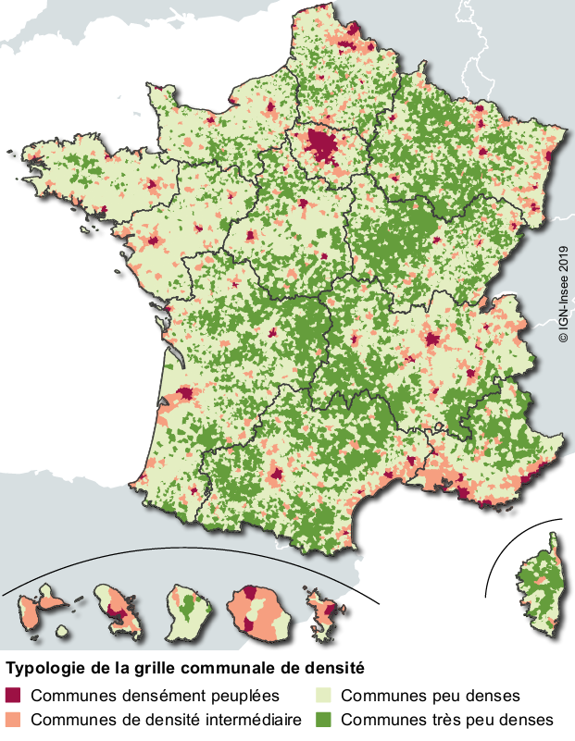

Slide 3
Définition INSEE d’une aire urbaine
Aire urbaine : ensemble de communes constitué par un pôle urbain (unité urbaine) de plus de 1 500 emplois, et par des communes rurales ou unités urbaines (couronne périurbaine) dont au moins 40 % de la population résidente ayant un emploi travaille dans le pôle ou dans des communes attirées par celui-ci. On distingue les « grandes aires urbaines » autour de pôles comptant plus de 10 000 emplois et les « moyennes et petites aires » concentrant de 1 500 à 10 000 emplois. Le zonage en aires urbaines a été revu par l’Insee suite à la création des « communes nouvelles » au 1er janvier 2016 (plus de 1 000 communes se sont regroupées en un peu plus de 300 communes). Ce sont surtout des départements de l’Ouest qui sont concernés.

Slide 4
Le poids de Paris
Première partie

Slide 5
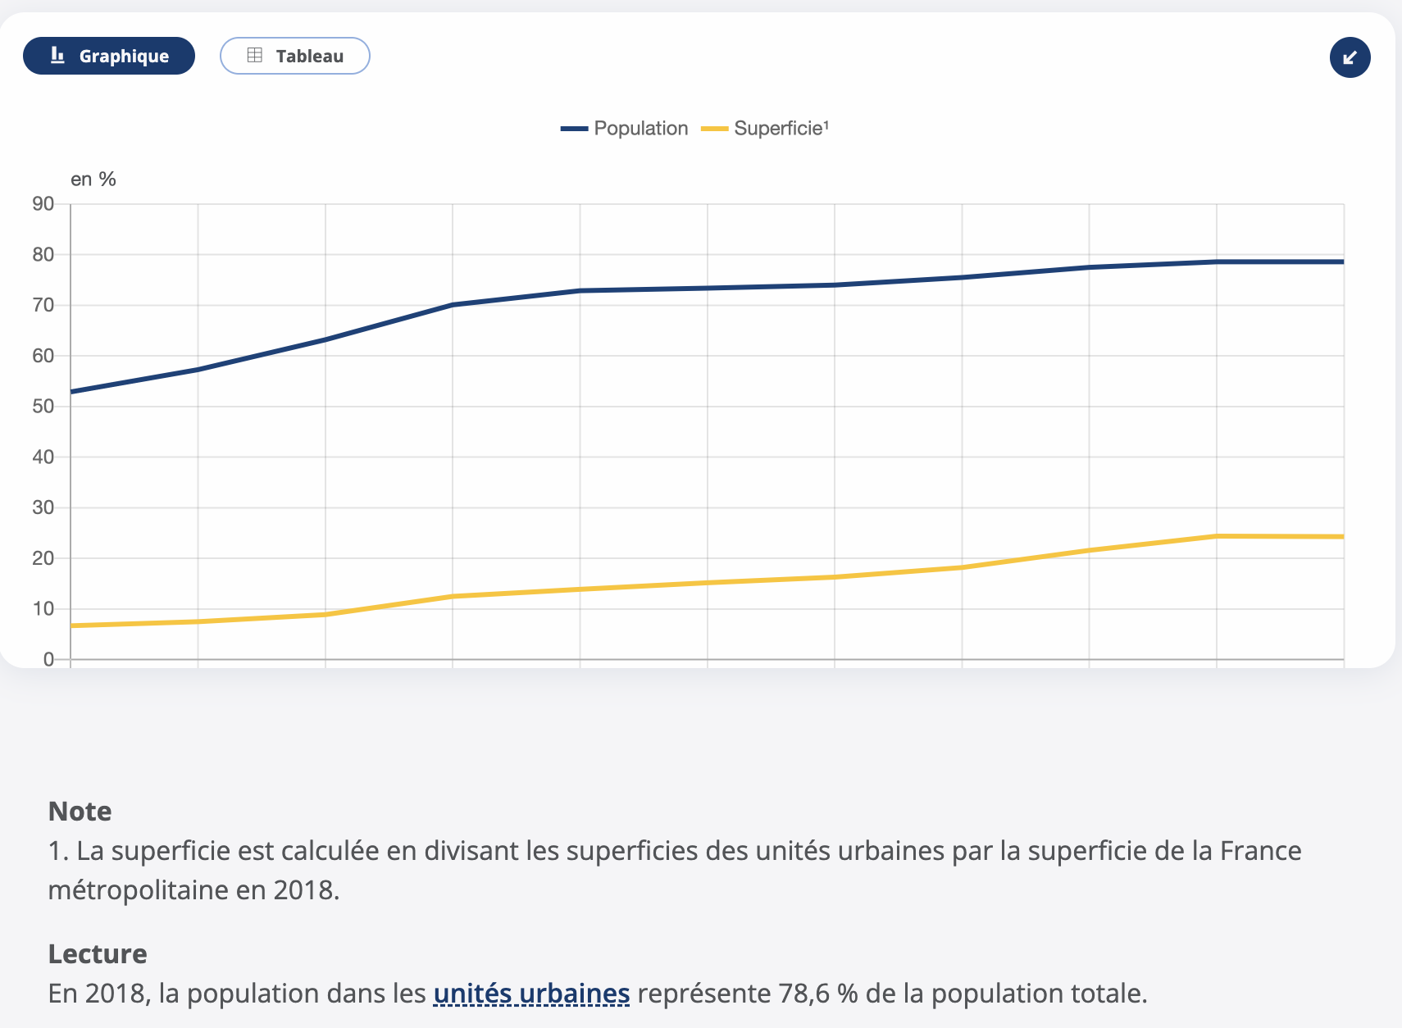
Urbanisation en France

Slide 6
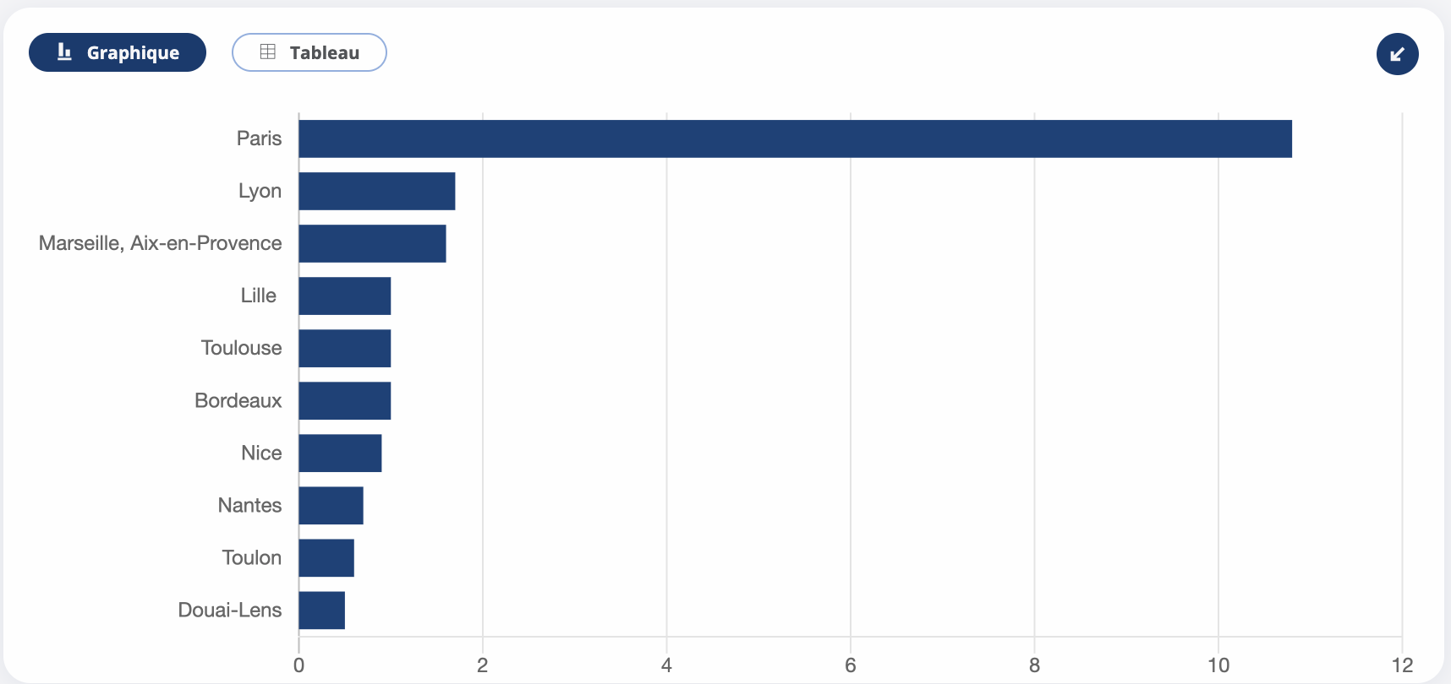
Les premières unités urbaines françaises

Slide 7
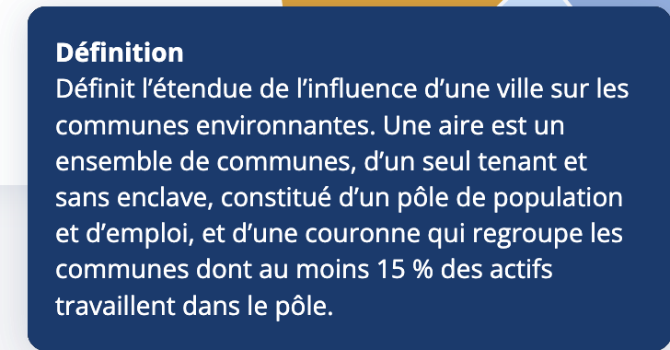
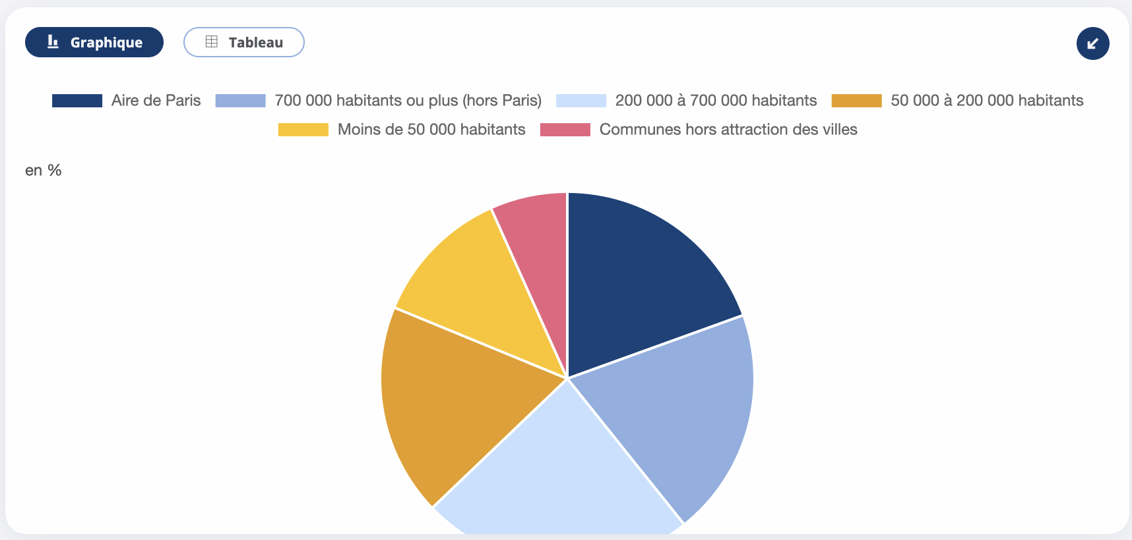
Population selon la taille des aires d’attraction des villes

Slide 8
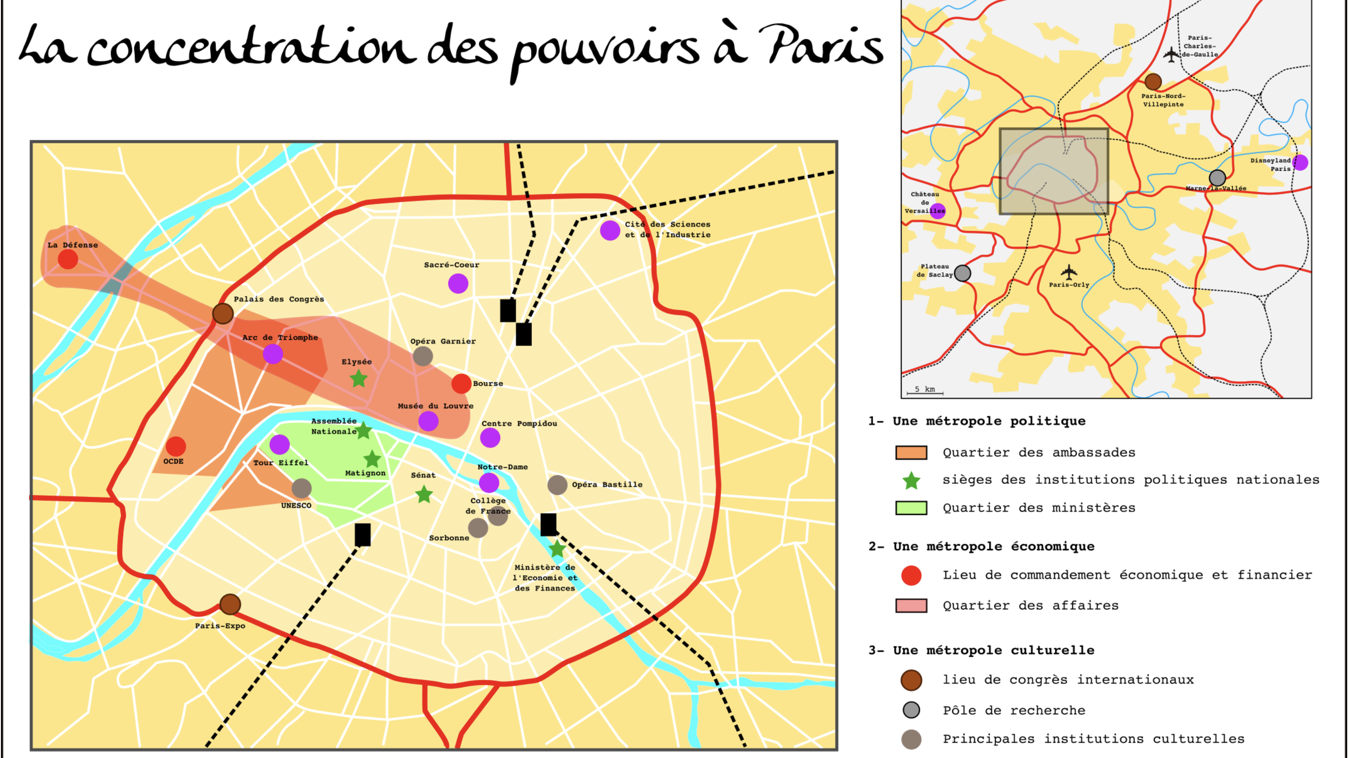

Slide 9
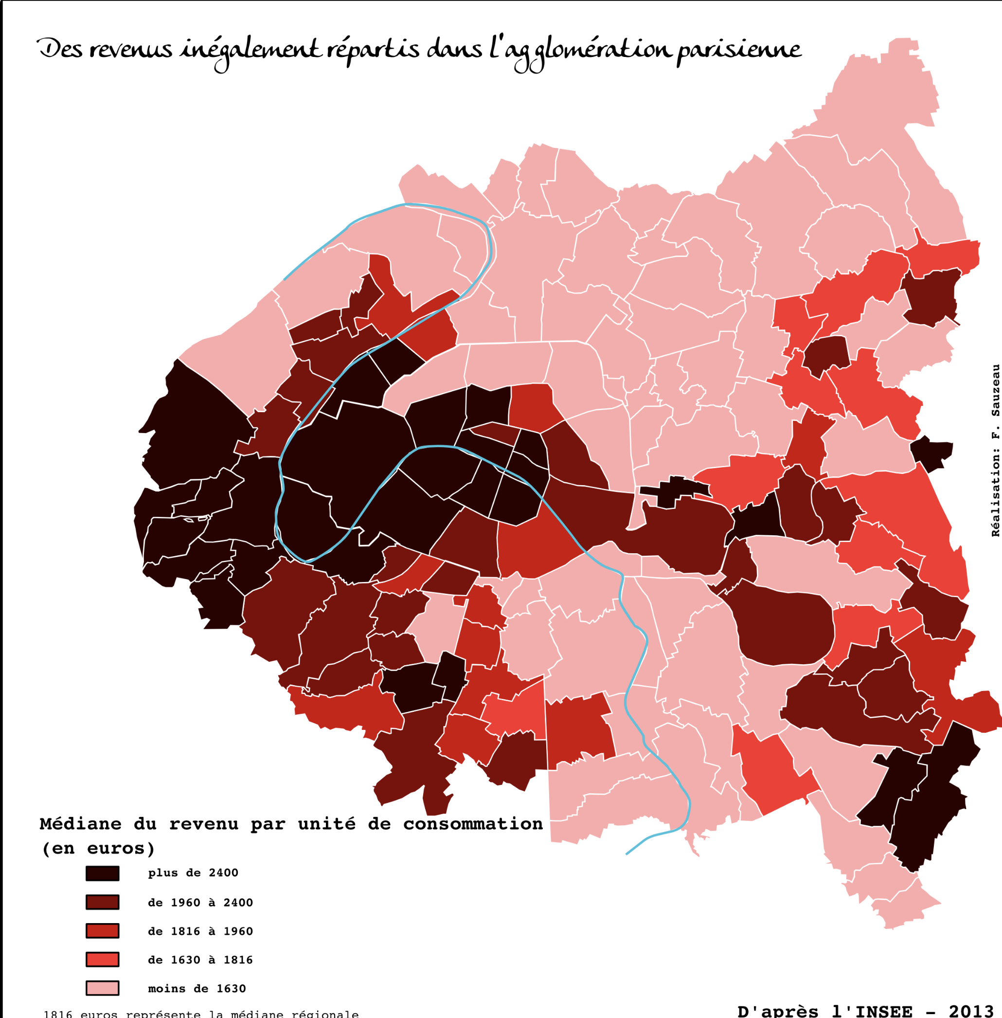

Slide 10
La diversité des métropoles régionales
Deuxième partie

Slide 11
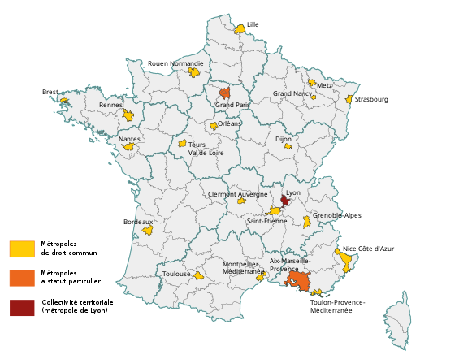

Slide 12
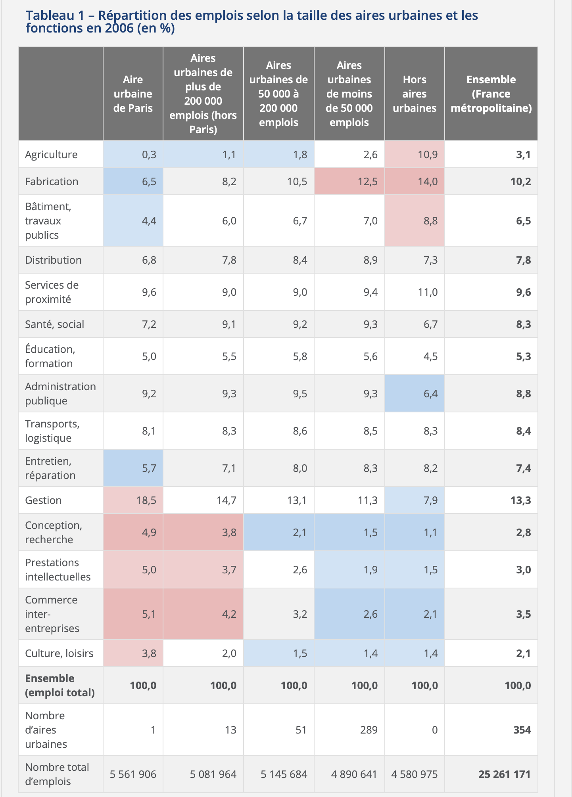

Slide 13
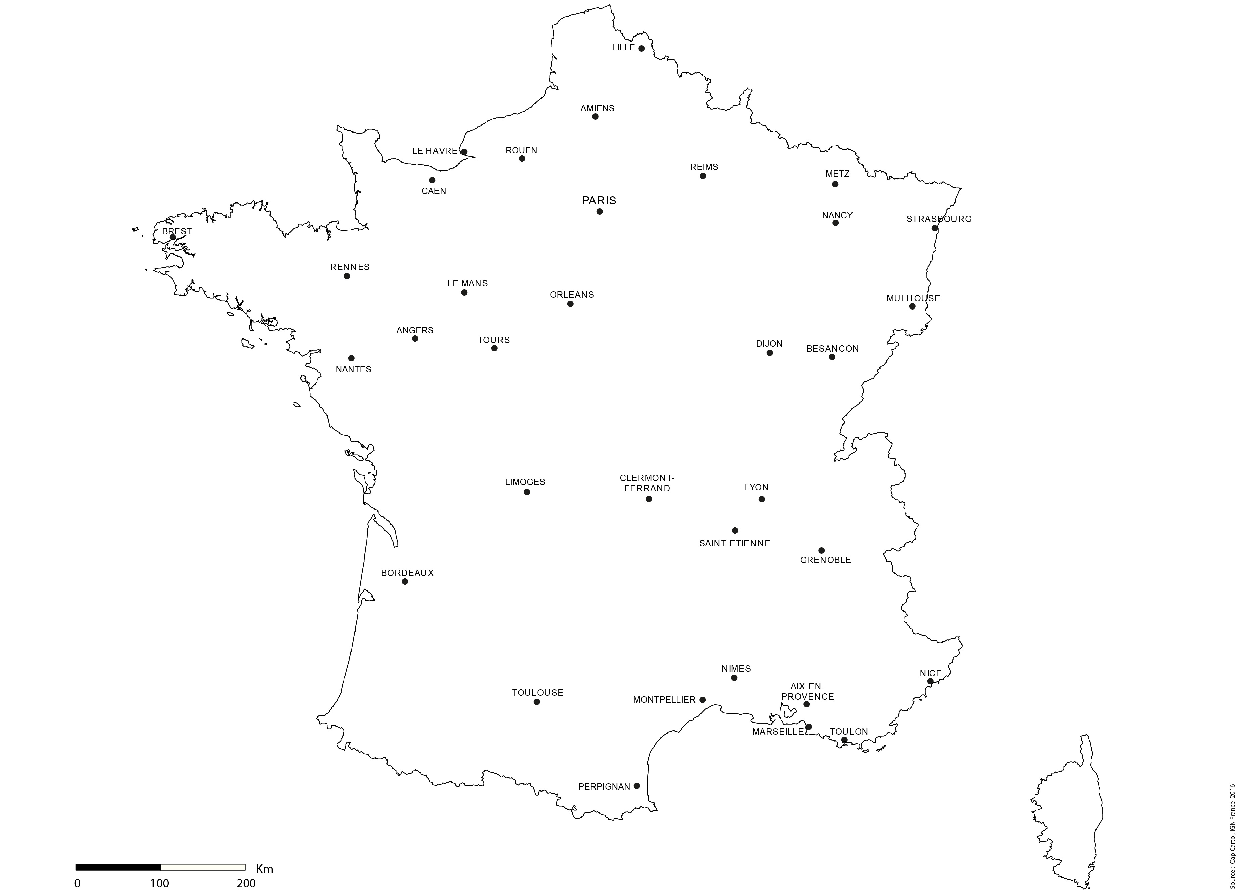
Les grandes villes françaises

Slide 14
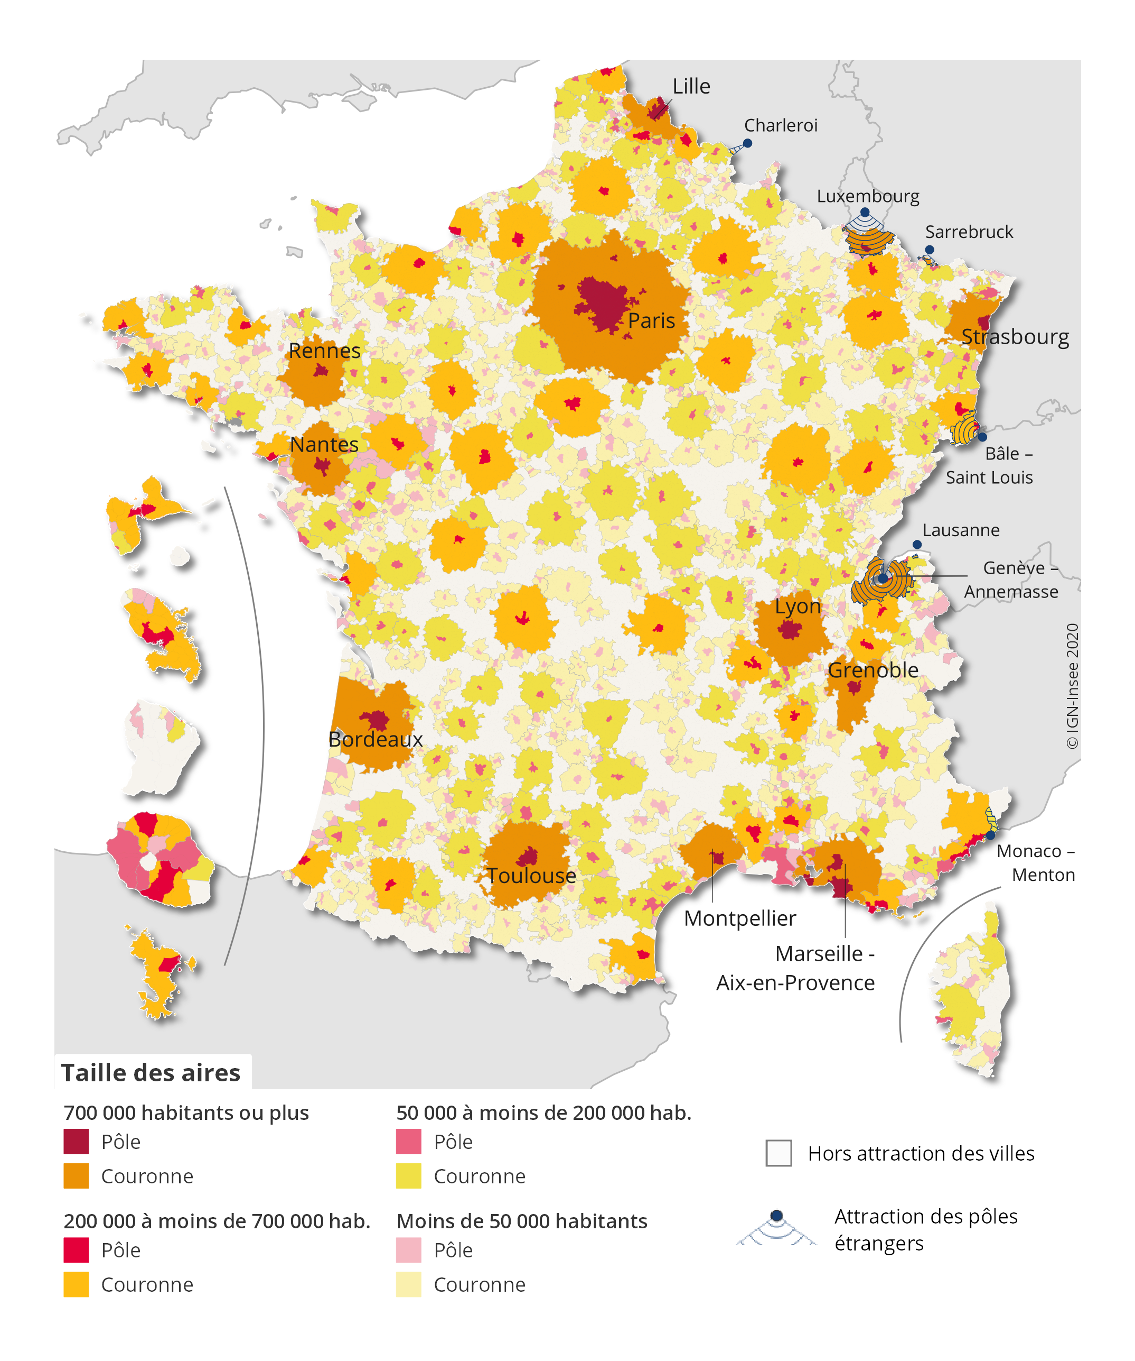
Aire d’attraction des villes en fonction du nombre d’habitants en 2017

Slide 15
La place des villes petites et moyennes
Troisième partie

Slide 16
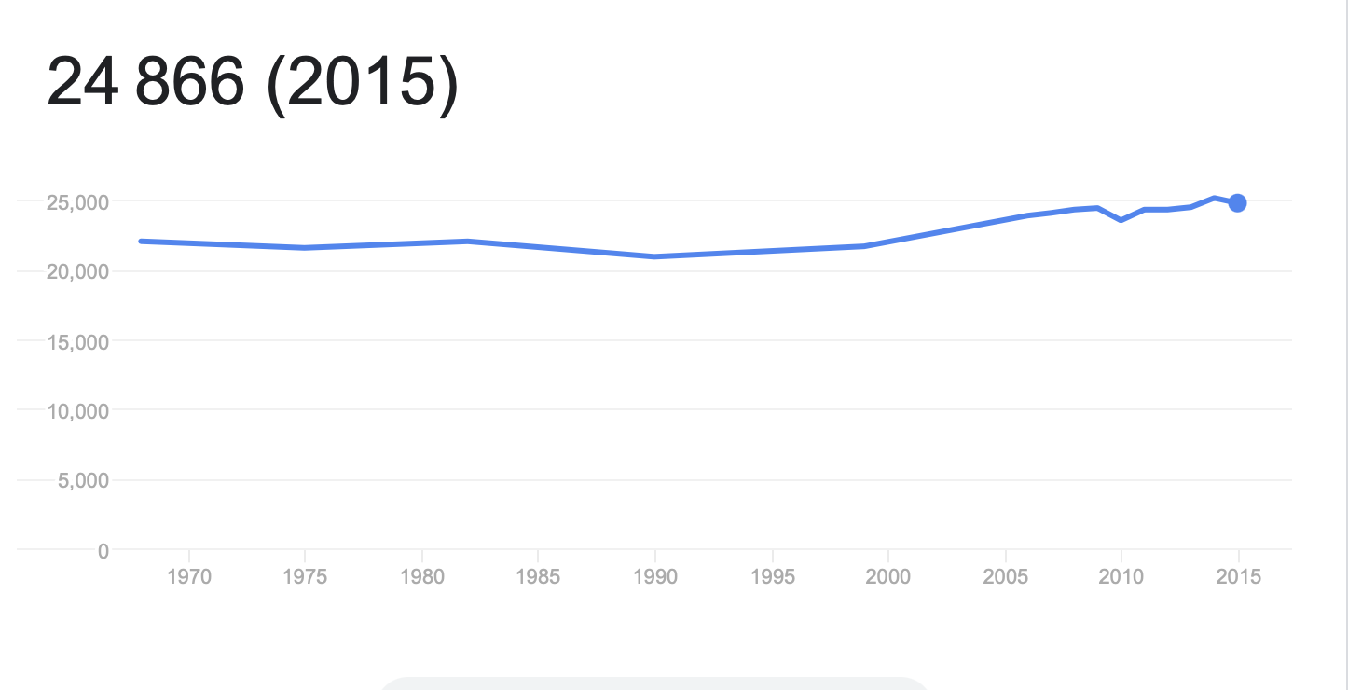
Evolution de la population de Libourne

Slide 17
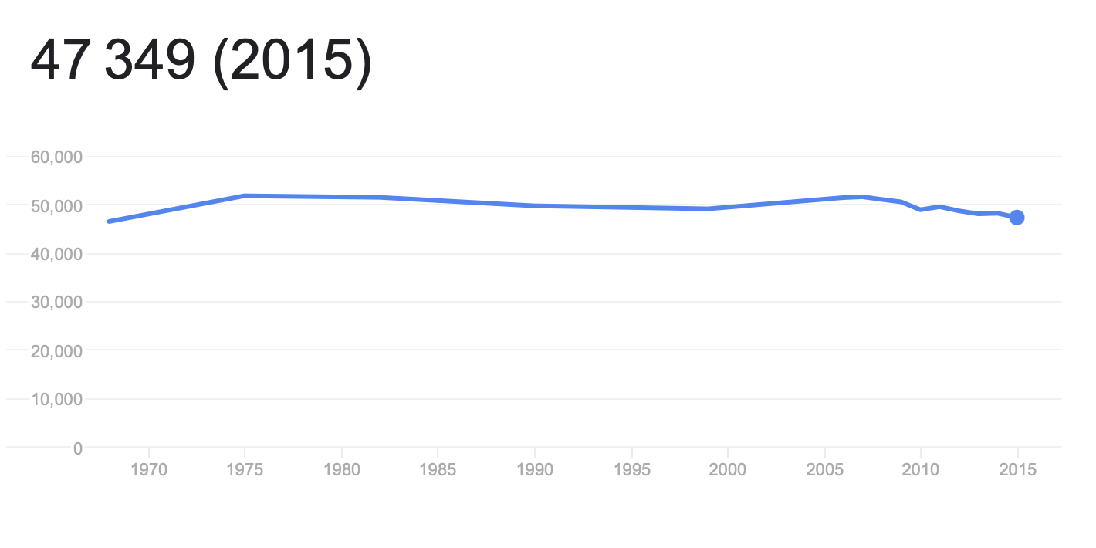
Evolution de la population de Brive

Slide 18
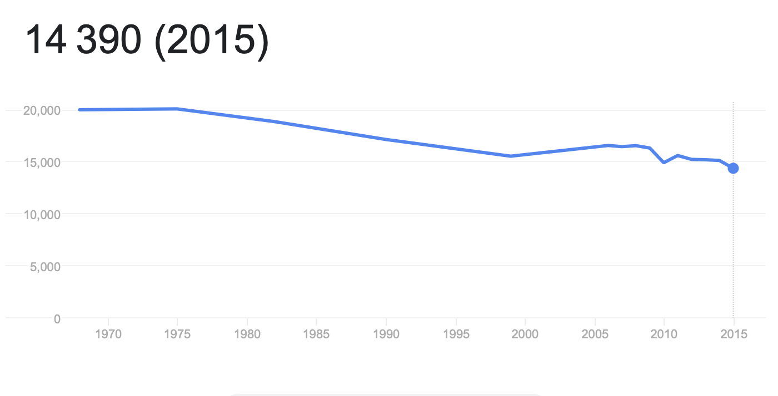
Evolution de la population de Tulle

Slide 19
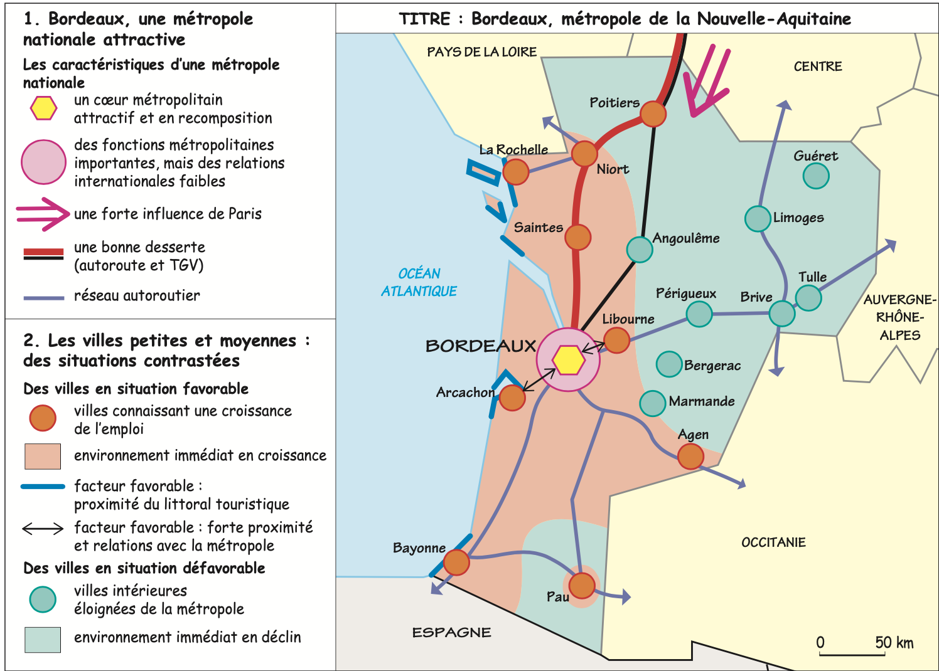

Slide 20
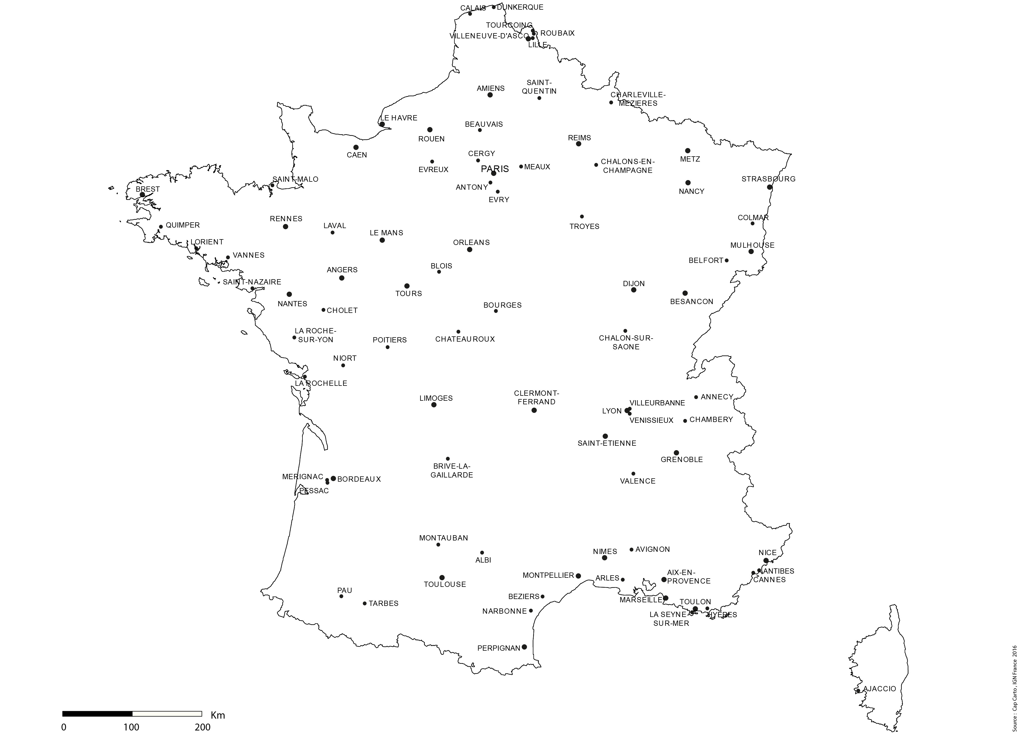
Les villes de plus de 45000 habitants

Slide 21
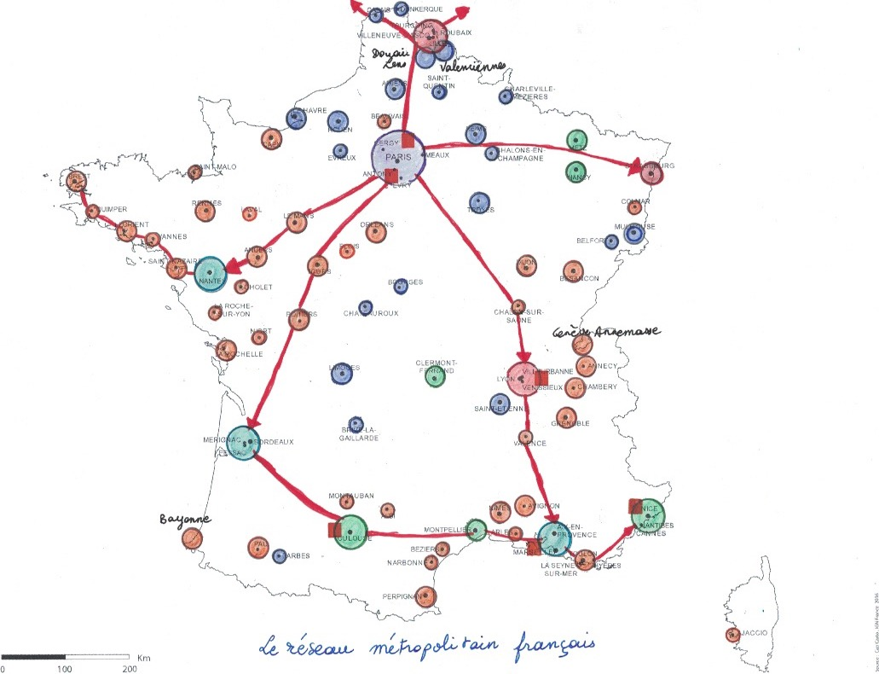

Slide 22
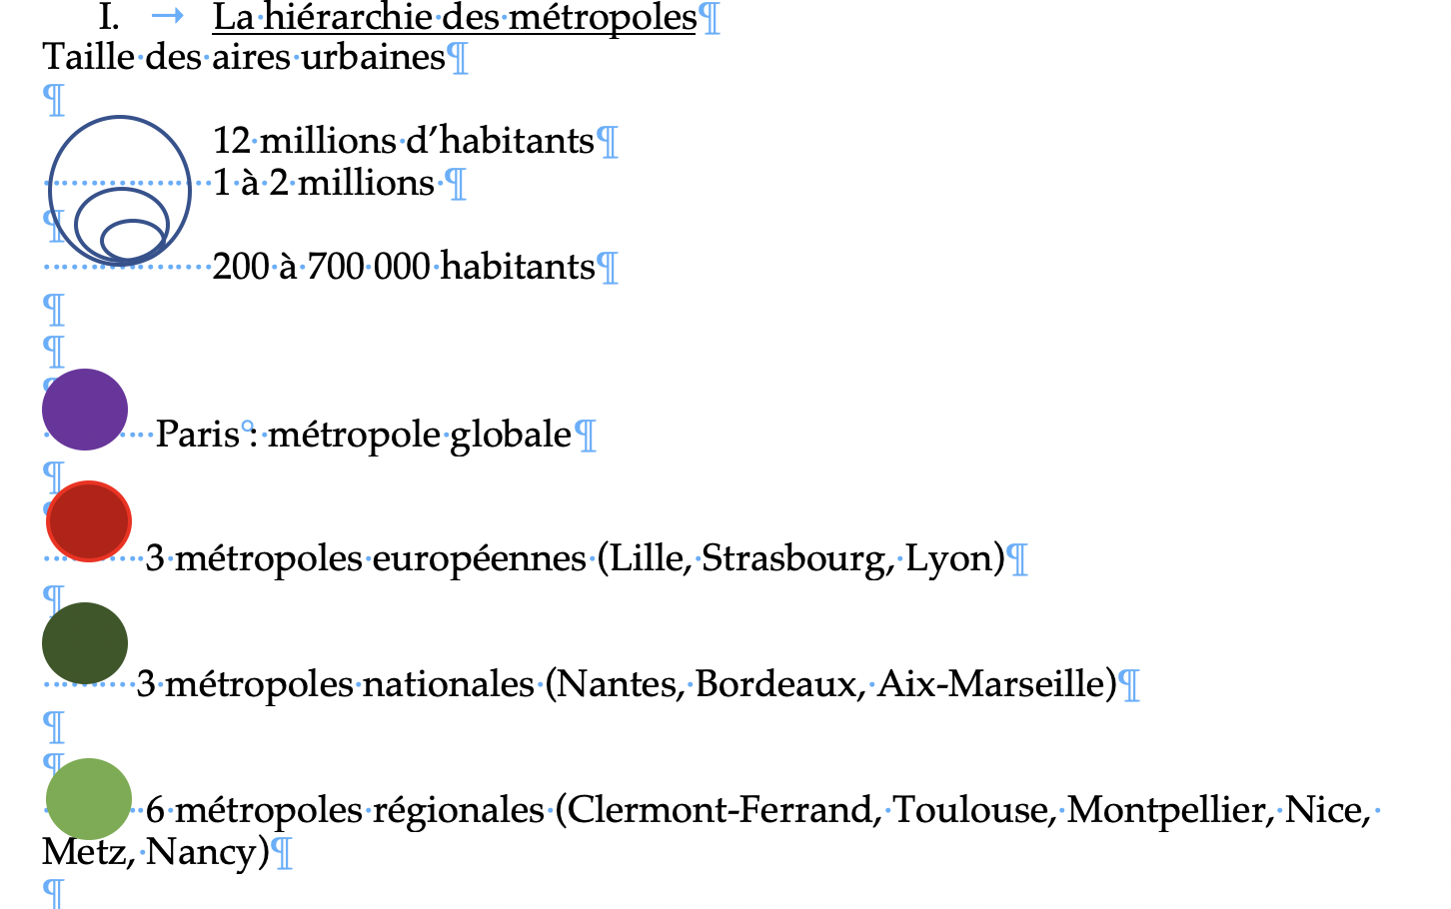

Slide 23
